Slide 1
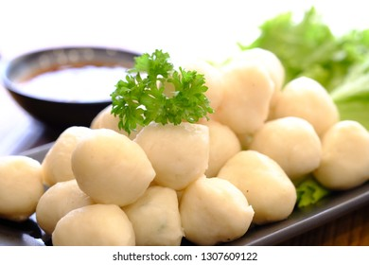
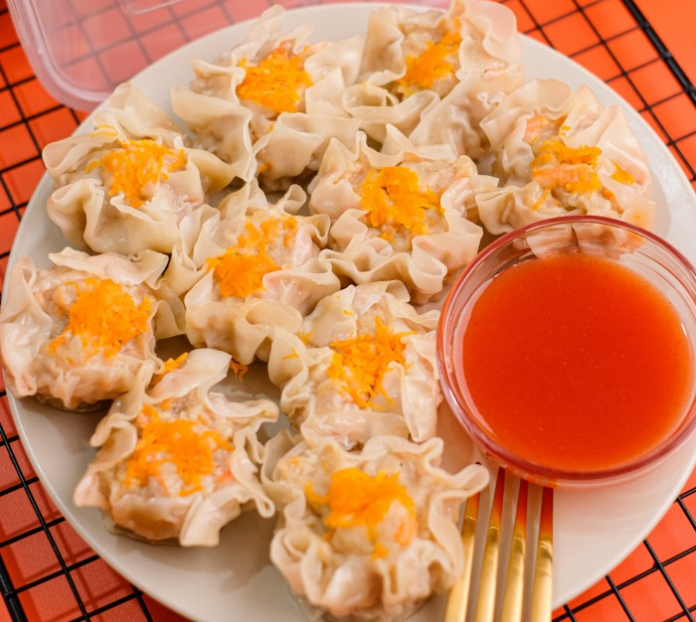

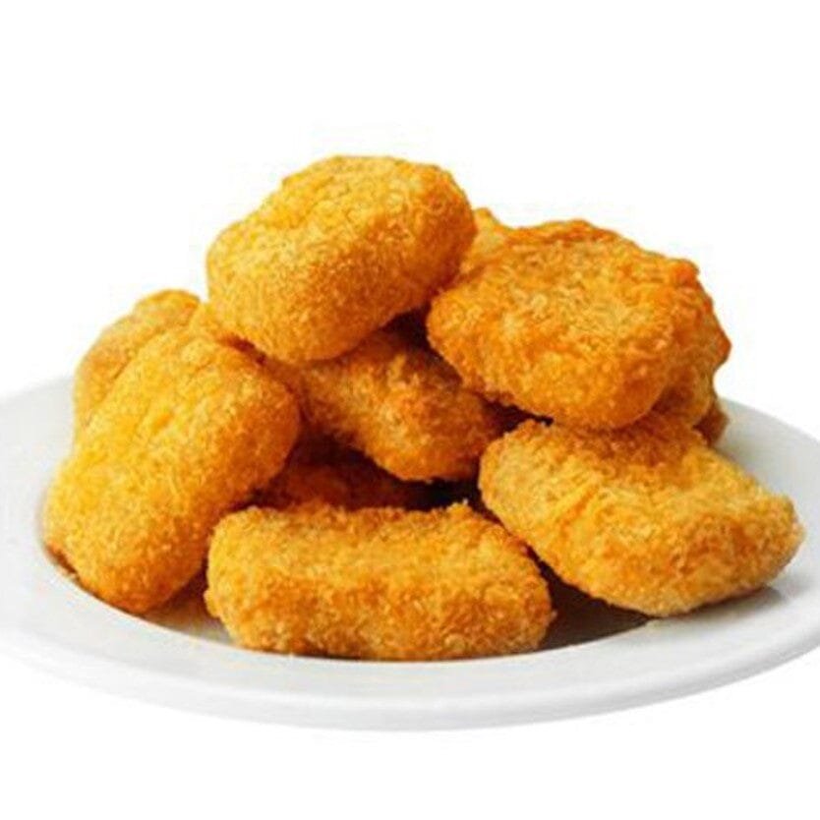
DIVERSIFIKASI PRODUK
HASIL PERIKANAN
Dwi Yuli Pujiastuti, S.Pi., M.P., M.Sc
Dosen
Program Studi Teknologi Hasil Perikanan
Fakultas Perikanan dan Kelautan Universitas Airlangga

Slide 2
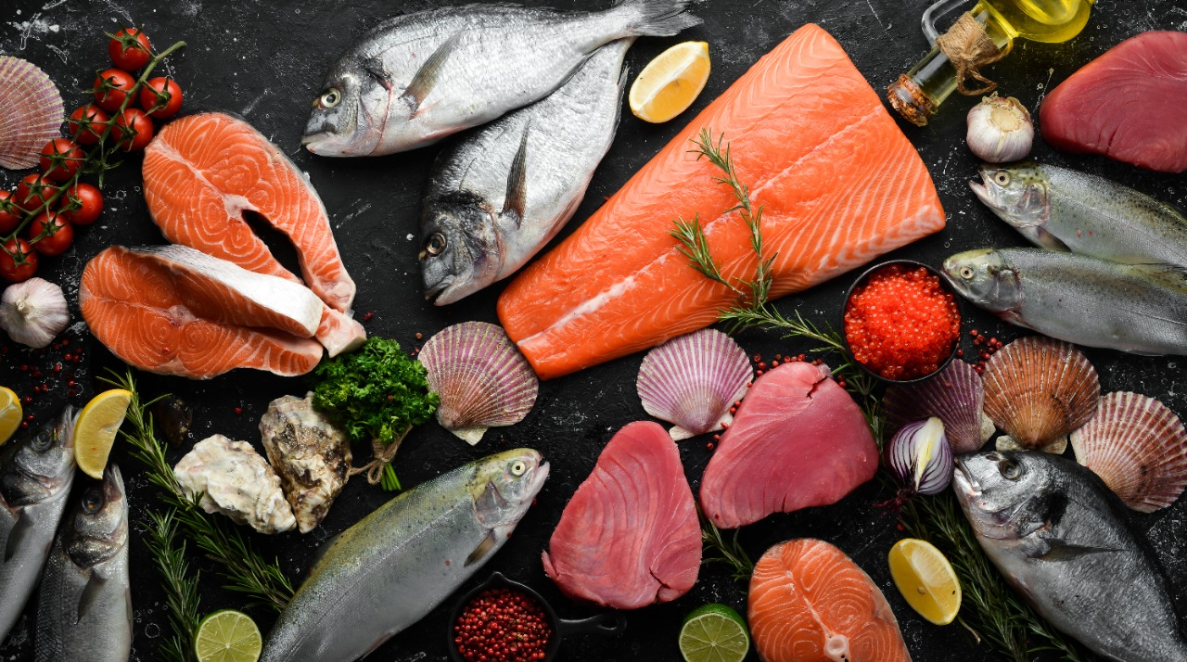
Agenda
Gambaran Umum Kursus Microcredential Diversifikasi Produk Hasil Perikanan
Tujuan dan Manfaat Kursus
Ruang Lingkup Kursus
Capaian Pembelajaran Kursus
Rencana Aktivitas Kursus

Slide 3


Gambaran Umum Kursus Microcredential Diversifikasi Produk Hasil Perikanan
Kursus microcredential dengan topik diversifikasi produk hasil perikanan dirancang untuk memberikan pengetahuan dan keterampilan kepada mahasiswa atau peserta kursus terkait handling komoditas perikanan dan mengembangkannya menjadi berbagai macam produk olahan yang memiliki nilai tambah.
Pada kursus ini akan memberikan pengetahuan yang terbagi dalam 2 sub modul yakni diversifikasi produk olahan berbasis ikan dan diversifikasi produk olahan berbasis rumput laut.
Pengetahuan ini akan menjadi dasar untuk meningkatkan keterampilan dalam memproduksi olahan hasil perikanan berdasarkan pada prinsip pengolahan ikan dan rumput laut yang baik dan benar. Mahasiswa akan dilatih untuk terampil dalam menerapkan prinsip handling bahan baku, dan proses produksi yang sesuai.

Slide 4
Tujuan dan Manfaat Kursus Microcredential Diversifikasi Produk Hasil Perikanan
Tujuan dari Kursus Microdential ini adalah mahasiswa atau peserta kursus akan terampil dalam mengolah berbagai macam produk olahan ikan dan rumput laut melalui pembelajaran dan praktek yang relevan yang disesuaikan dengan topik yang dibahas.
Disisi lain, manfaat penerapan diversifikasi produk hasil perikanan ini dapat membantu memberikan pemahaman terkait pemanfaatan komoditas hasil perikanan seperti ikan dan rumput laut yang tinggi akan kandungan gizi untuk bisa dijadikan sumber bahan baku olahan makanan di masyarakat yang dapat mendukung gerakan gemar makan ikan, pemenuhan gizi seimbang dan pemberdayaan masyarakat dalam memproduksi produk olahan pangan sehat.

Slide 5
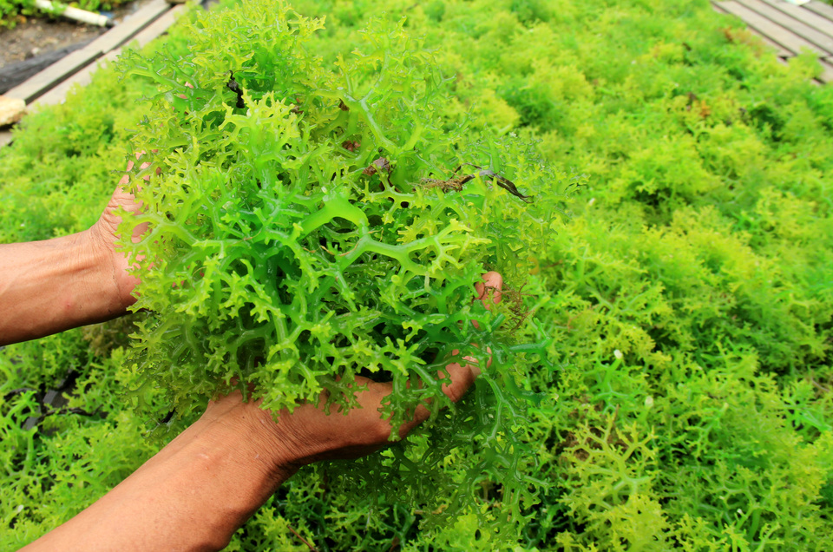
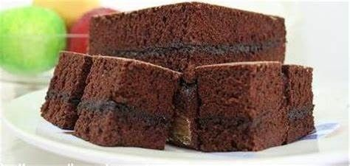
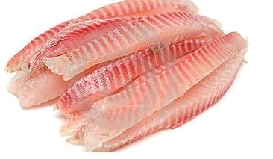
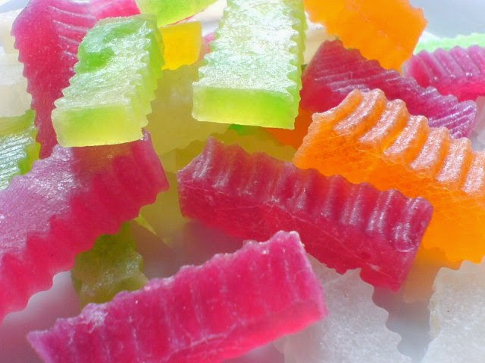
Ruang Lingkup Kursus Microcredential
Ruang lingkup kursus microcredential Diversifikasi Produk Hasil Perikanan ini akan dibagi menjadi 2 modul yakni modul 1 terkait diversifikasi produk olahan berbasis ikan dan modul 2 terkait diversifikasi produk olahan berbasis rumput laut.
Pada modul 1 peserta kursus akan diberikan pengetahuan terkait:
sifat dan karakteristik komoditas ikan,
prinsip pengolahan nugget ikan,
prinsip pengolahan bakso ikan,
prinsip pengolahan sosis ikan
Pada modul 2 peserta kursus akan diberikan pengetahuan terkait:
sifat dan karakteristik komoditas rumput laut,
prinsip pengolahan brownies rumput laut,
prinsip pengolahan permen jelly rumput laut

Slide 6
Capaian Pembelajaran Kursus Microcredential
Pada modul 1 terkait diversifikasi produk olahan berbasis ikan memiliki capaian pembelajaran yakni mahasiswa atau peserta kursus micro-credential ini mampu melakukan proses pengolahan ikan menjadi berbagai macam produk olahan
Pada modul 2 terkait diversifikasi produk olahan berbasis rumput laut memiliki capaian pembelajaran yakni mahasiswa atau peserta kursus micro-credential ini mampu melakukan proses pengolahan rumput laut menjadi berbagai macam produk olahan
Sehingga setelah mengikuti kursus microcredential ini mahasiswa atau peserta kursus akan memiliki kompetensi dalam memproduksi olahan hasil perikanan berkualitas dengan menerapkan prinsip pemilihan bahan baku dan prinsip pengolahan yang sesuai.

Slide 7



Rencana Aktivitas Kursus
Dalam mengikuti kursus microcredential Diversifikasi Produk Hasil Perikanan ini mahasiswa atau peserta kursus akan melakukan berbagai aktivitas kursus yang meliputi:
Mahasiswa menyimak video pembelajaran
Mahasiswa membaca materi dalam bentuk E-book/ Modul pembelajaran/PPT
Mahasiswa mengerjakan Quiz
Mahasiswa mengerjakan post test
Mahasiswa mengikuti review dan forum diskusi

Slide 8
Interaksi dan Assessment
Interaksi dilaksanakan dengan menggunakan asinkronus melalui forum diskusi/ zoom meeting
Asesmen dilakukan secara mandiri dengan melaksanakan setiap aktivitas yaitu mengikuti quiz, post test dan final test

Slide 9
THANK YOU
Dwi Yuli Pujiastuti, S.Pi., M.P., M.Sc
dwiyp@fpk.unair.ac.id

